Slide 1
Dynamika a regulace ve fyziologických systémech

Slide 2
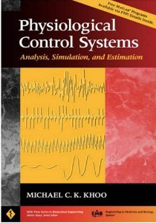
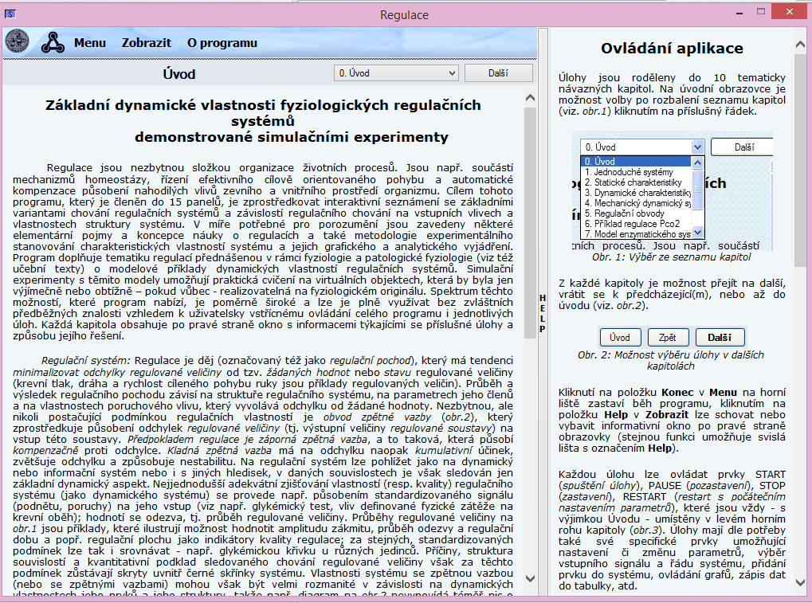
Studijní materiály
http://physiome.cz/atlas/sim/RegulaceSys/
Khoo: Physiological Control Systems Analýza systémů na fyziologických příkladech
http://patf-biokyb.lf1.cuni.cz/wiki/cvut/mos_materialy

Slide 3
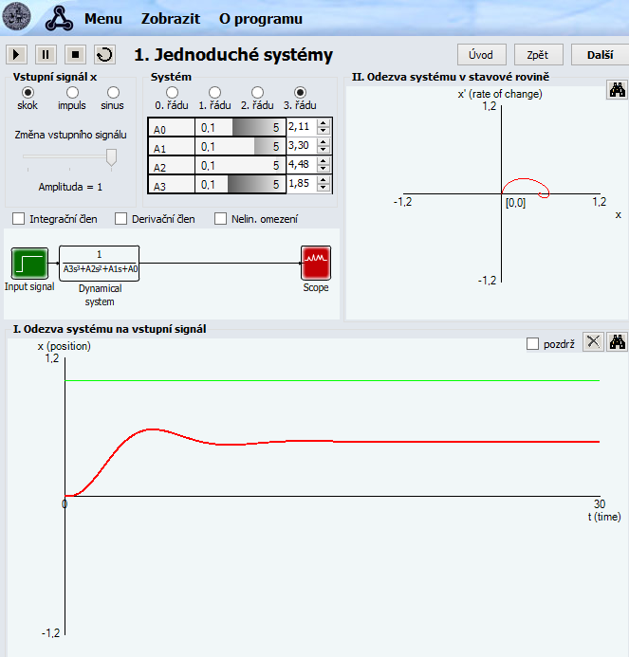

výstup
Přenos systému: Výstup/Vstup
vstup

Slide 4
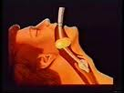
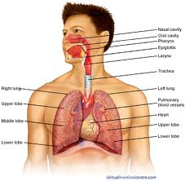
Nejjednodušší model mechaniky dýchání
Ventilátor
- zdroj tlaku
Setrvačnost
Odpor
Pružný vak
Vnější
atmosferický
tlak

Slide 5
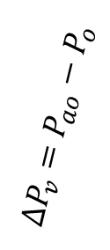
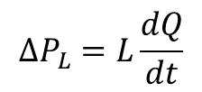

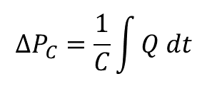

Nejjednodušší model mechaniky dýchání
Ventilátor
- zdroj tlaku
Q - Průtok
P_{ao}
$$∆P_{L}=L\frac{dQ}{dt}$$
L - Inertance
Setrvačnost
R- Rezistance
$$∆P_{R}=RQ$$
Odpor
$$∆P_{A}$$
P_{A}
P_{o}
C - Kapacitance
Pružný vak
Vnější
atmosferický
tlak
$$∆P_{C}=\frac{1}{C}\int{Q dt}$$

Slide 6

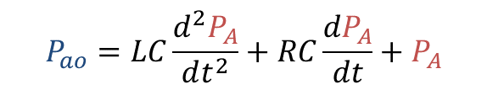
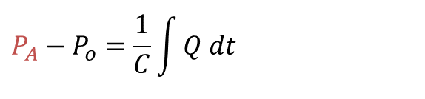

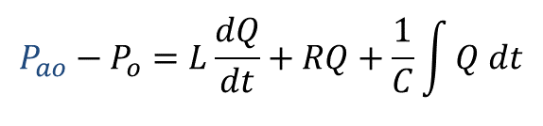
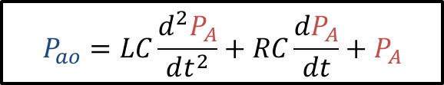
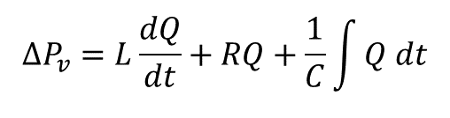
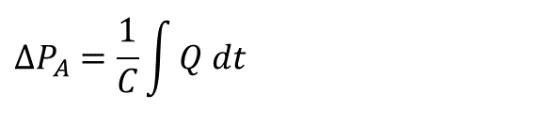
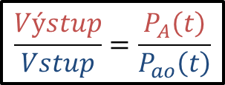
Nejjednodušší model mechaniky dýchání
Ventilátor
- zdroj tlaku
Q - Průtok
P_{ao}
P_{ao}
Vstup
$$∆P_{L}=L\frac{dQ}{dt}$$
L – Inertance
R- Rezistance
$$∆P_{R}=RQ$$
P_{A}
Výstup
$$∆P_{v}=∆P_{L}+∆P_{R}+∆P_{C}$$
$$∆P_{A}$$
P_{A}
P_{o}
$$∆P_{A}={∆P}_{C}$$
C - Kapacitance
$$∆P_{v}=L\frac{dQ}{dt}+RQ+\frac{1}{C}\int{Q dt}$$
Vnější
atmosferický
tlak
$$∆P_{C}=\frac{1}{C}\int{Q dt}$$
$$P_{ao}−P_{o}=L\frac{dQ}{dt}+RQ+\frac{1}{C}\int{Q dt}$$
$$P_{A}−P_{o}=\frac{1}{C}\int{Q dt}$$
$$∆P_{A}=\frac{1}{C}\int{Q dt}$$
$$\frac{Výstup}{Vstup}=\frac{P_{A}\left(t\right)}{P_{ao}\left(t\right)}$$
$$P_{ao}=LC\frac{d^{2}P_{A}}{dt^{2}}+RC\frac{{dP}_{A}}{dt}+P_{A}$$
$$P_{ao}=LC\frac{d^{2}P_{A}}{dt^{2}}+RC\frac{{dP}_{A}}{dt}+P_{A}$$
řesení

Slide 7
Přenos systému
výstup
vstup
Nejjednodušší model mechaniky dýchání
Vstup P_{ao}
Výstup
P_{A}
$$\frac{Výstup}{Vstup}=\frac{P_{A}\left(t\right)}{P_{ao}\left(t\right)}$$
$$P_{ao}=LC\frac{d^{2}P_{A}}{dt^{2}}+RC\frac{{dP}_{A}}{dt}+P_{A}$$
řesení ?

Slide 8
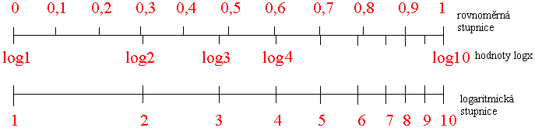

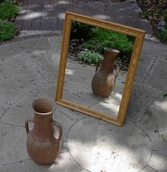
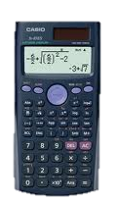
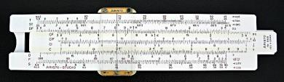






Logaritmické zrcadlo
$$\log\left(a b\right)=\log\left(a\right)+\log{(b)}$$
$$\log\left(a/b\right)=\log\left(a\right)−\log{(b)}$$
$$\log\left(a^{b}\right)=b\log{(a)}$$
sčítání a odečítání
$$a b$$
$$a/b$$
násobení a dělení
$$a^{b}$$
Prostor obrazu
umocňování /odmocňování
Prostor originálu
$$\frac{Výstup}{Vstup}=\frac{P_{A}\left(t\right)}{P_{ao}\left(t\right)}$$
řesení
$$P_{ao}=LC\frac{d^{2}P_{A}}{dt^{2}}+RC\frac{{dP}_{A}}{dt}+P_{A}$$

Slide 9
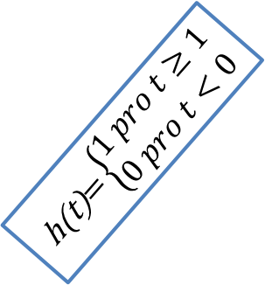
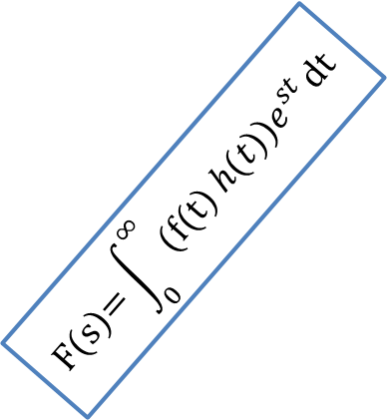
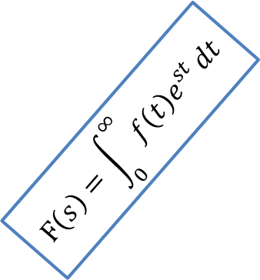
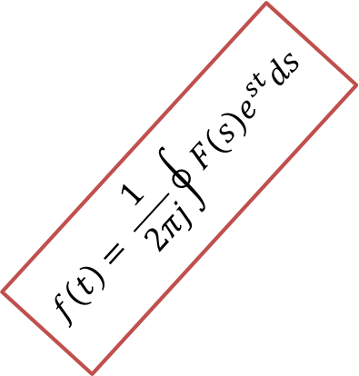
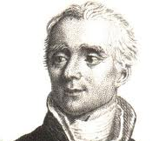


Laplaceovo zrcadlo
Oblast komplexní proměnné (s)
$$F(s)$$
L{ }
L⁻¹{ }
$$f(t)$$
Oblast reálné proměnné (oblast času t)
Prostor obrazu
Prostor originálu
$$\frac{Výstup}{Vstup}=\frac{P_{A}\left(t\right)}{P_{ao}\left(t\right)}$$
$$P_{ao}=LC\frac{d^{2}P_{A}}{dt^{2}}+RC\frac{{dP}_{A}}{dt}+P_{A}$$
řesení ?

Slide 10




Laplaceovo zrcadlo
Oblast komplexní proměnné (s)
$$F_{1}(s)$$
- úloha v obraze
Snadnější
L{ }
$$F_{2}(s)$$
- řešení úlohy v obraze
Úloha v originále:
$$f_{1}(t)$$
Nesnadné
L⁻¹{ }
Řešení v originále:
$$f_{2}(t)$$
Oblast reálné proměnné (oblast času t)
Prostor obrazu
Prostor originálu
$$\frac{Výstup}{Vstup}=\frac{P_{A}\left(t\right)}{P_{ao}\left(t\right)}$$
$$P_{ao}=LC\frac{d^{2}P_{A}}{dt^{2}}+RC\frac{{dP}_{A}}{dt}+P_{A}$$
řesení ?

Slide 11
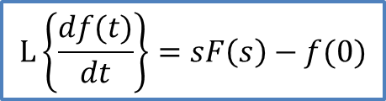
Laplaceovo zrcadlo
Derivování originálu
$$L\left\{\frac{df(t)}{dt}\right\}=sF\left(s\right)−f(0)$$
Oblast komplexní proměnné (s)
$$F_{1}(s)$$
- úloha v obraze
Snadné
L{ }
$$F_{2}(s)$$
- řešení úlohy v obraze
Úloha v originále:
$$f_{1}(t)$$
Nesnadné
L⁻¹{ }
Řešení v originále:
$$f_{2}(t)$$
Oblast reálné proměnné (oblast času t)
Prostor obrazu
Prostor originálu

Slide 12
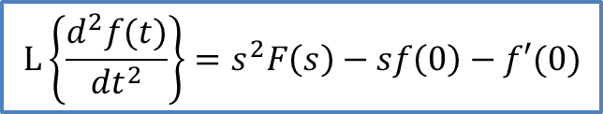
Laplaceovo zrcadlo
Derivování originálu
$$L\left\{\frac{d^{2}f(t)}{{dt}^{2}}\right\}=s^{2}F\left(s\right)−sf\left(0\right)−f′(0)$$
Oblast komplexní proměnné (s)
$$F_{1}(s)$$
- úloha v obraze
Snadnější
L{ }
$$F_{2}(s)$$
- řešení úlohy v obraze
Úloha v originále:
$$f_{1}(t)$$
Nesnadné
L⁻¹{ }
Řešení v originále:
$$f_{2}(t)$$
Oblast reálné proměnné (oblast času t)
Prostor obrazu
Prostor originálu

Slide 13
Laplaceovo zrcadlo
Derivování originálu
$$L\left\{\frac{d^{n}f(t)}{{dt}^{n}}\right\}=s^{n}F\left(s\right)−s^{n−1}f\left(0\right)−s^{n−2}f^{′}\left(0\right)−s^{n−2}f^{′′}\left(0\right)−…−f^{n−1}(0)$$
Oblast komplexní proměnné (s)
$$F_{1}(s)$$
- úloha v obraze
Snadnější
L{ }
$$F_{2}(s)$$
- řešení úlohy v obraze
Úloha v originále:
$$f_{1}(t)$$
Nesnadné
L⁻¹{ }
Řešení v originále:
$$f_{2}(t)$$
Oblast reálné proměnné (oblast času t)
Prostor obrazu
Prostor originálu

Slide 14
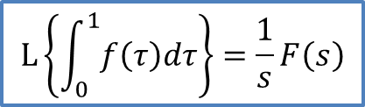
Laplaceovo zrcadlo
Integrování originálu
$$L\left\{\int_{0}^{1}{f\left(τ\right)dτ}\right\}=\frac{1}{s}F\left(s\right)$$
Oblast komplexní proměnné (s)
$$F_{1}(s)$$
- úloha v obraze
Snadnější
L{ }
$$F_{2}(s)$$
- řešení úlohy v obraze
Úloha v originále:
$$f_{1}(t)$$
Nesnadné
L⁻¹{ }
Řešení v originále:
$$f_{2}(t)$$
Oblast reálné proměnné (oblast času t)
Prostor obrazu
Prostor originálu

Slide 15
Laplaceovo zrcadlo
Linearita obrazu a originálu
$$L\left\{a_{1}f_{1}\left(t\right)+a_{2}f_{2}\left(t\right)\right\}=a_{1}F_{1}\left(t\right)+a_{2}F_{2}\left(t\right)$$
Oblast komplexní proměnné (s)
$$L^{−1}\left\{b_{1}F_{1}\left(s\right)+b_{2}F_{2}\left(s\right)\right\}=b_{1}f_{1}\left(t\right)+b_{2}f_{2}\left(t\right)$$
$$F_{1}(s)$$
- úloha v obraze
Snadnější
L{ }
$$F_{2}(s)$$
- řešení úlohy v obraze
Úloha v originále:
$$f_{1}(t)$$
Nesnadné
L⁻¹{ }
Řešení v originále:
$$f_{2}(t)$$
Oblast reálné proměnné (oblast času t)
Prostor obrazu
Prostor originálu

Slide 16

Laplaceovo zrcadlo
Posun originálu (zpoždění)
= útlum obrazu
$$L\left\{f(t−a)\right\}=e^{−as}F\left(s\right)$$
kde
  $a≥0$
  $$f\left(t−a\right)>0$$
  pro $t<a$
Oblast komplexní proměnné (s)
$$F_{1}(s)$$
- úloha v obraze
Snadné
L{ }
$$F_{2}(s)$$
- řešení úlohy v obraze
Úloha v originále:
$$f_{1}(t)$$
Nesnadné
L⁻¹{ }
Řešení v originále:
$$f_{2}(t)$$
Oblast reálné proměnné (oblast času t)
Prostor obrazu
Prostor originálu

Slide 17

Laplaceovo zrcadlo
Posun obrazu = útlum originálu
$$L\left\{e^{−at}f(t)\right\}=F\left(s+a\right)$$
Oblast komplexní proměnné (s)
$$F_{1}(s)$$
- úloha v obraze
Snadné
L{ }
$$F_{2}(s)$$
- řešení úlohy v obraze
Úloha v originále:
$$f_{1}(t)$$
Nesnadné
L⁻¹{ }
Řešení v originále:
$$f_{2}(t)$$
Oblast reálné proměnné (oblast času t)
Prostor obrazu
Prostor originálu

Slide 18

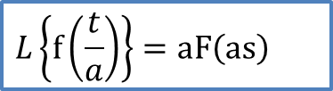
Laplaceovo zrcadlo
Změna měřítka (podobnost)
$$L\left\{f\left(\frac{t}{a}\right)\right\}=aF\left(as\right)$$
Oblast komplexní proměnné (s)
$$L^{−1}\left\{F\left(\frac{s}{a}\right)\right\}=af\left(at\right)$$
$$F_{1}(s)$$
- úloha v obraze
Snadné
L{ }
$$F_{2}(s)$$
- řešení úlohy v obraze
Úloha v originále:
$$f_{1}(t)$$
Nesnadné
L⁻¹{ }
Řešení v originále:
$$f_{2}(t)$$
Oblast reálné proměnné (oblast času t)
Prostor obrazu
Prostor originálu

Slide 19


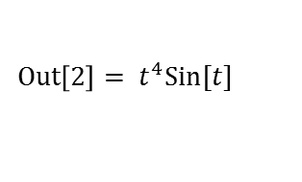







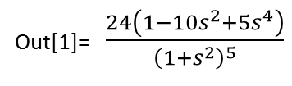


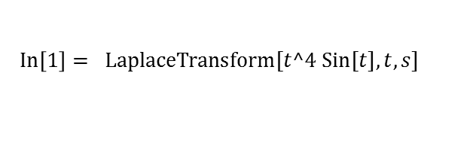






Laplaceovo zrcadlo
Příklady
Originál: f(t)
Obraz: F(s)
Jednotkový impulz: $δ(t)$
1
Jednotkový skok: $1$
$$\frac{1}{s}$$
$$t$$
$$\frac{1}{s^{2}}$$
$$e^{−at}$$
$$\frac{1}{s+a}$$
$$\frac{r^{k}}{k!}$$
$$\frac{1}{s^{k+1}}$$
$$\frac{r^{k}}{k!}e^{−at}$$
$$\frac{1}{{(s+a)}^{k+1}}$$
$$\sin{ωt}$$
$$\frac{ω}{s^{2}+ω^{2}}$$
Wolfram Mathematica:
$$\frac{ω}{{(s+a)}^{2}+ω^{2}}$$
$$e^{−at}\sin{ωt}$$
$$\left.In\left[1\right]= LaplaceTransform[t^4 \left.Sin[t\right],t,s\right]$$
$${1−e}^{−at}$$
$$\frac{a}{s(s+a)}$$
Out[1]= $\frac{24\left(1−10s^{2}+5s^{4}\right)}{{\left(1+s^{2}\right)}^{5}}$
Prostor obrazu
…atd.
$$\text{In}\text{[2]= }\text{InverseLaplaceTransform}\text{[(24 (1−10 }\text{s}\text{2}\text{+5 }\text{s}\text{4}\text{))/(1+}\text{s}\text{^2)5,}\text{s}\text{,}\text{t}\text{]}$$
$${Out\left[2\right]= t}^{4}\left.Sin[t\right]$$
Prostor originálu

Slide 20
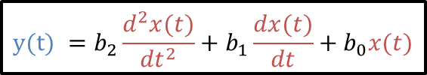
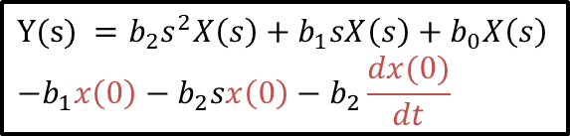
Laplaceovo zrcadlo
Příklady
Originál: y(t), x(t)
Obraz: Y(s), X(s)
$${\text{Y}\text{(}\text{s}\text{) }=b}_{2}s^{2}X\left(s\right)+b_{1}sX\left(s\right)+b_{0}X\left(s\right)$$
$$−b_{1}x\left(0\right)−b_{2}sx\left(0\right)−b_{2}\frac{dx(0)}{dt}$$
$${\text{y}\text{(}\text{t}\text{)} =b}_{2}\frac{d^{2}x(t)}{{dt}^{2}}+b_{1}\frac{dx(t)}{dt}+b_{0}x(t)$$
Prostor obrazu
Prostor originálu

Slide 21
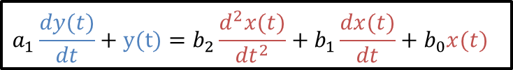
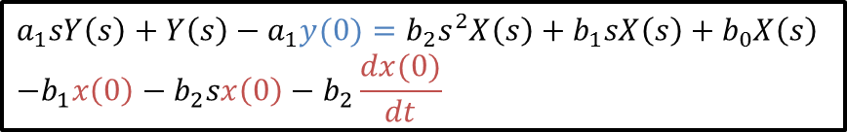
Laplaceovo zrcadlo
Příklady
Originál: y(t), x(t)
Obraz: Y(s), X(s)
$${a_{1}sY\left(s\right)+Y\left(s\right)−a_{1}y(0)=b}_{2}s^{2}X\left(s\right)+b_{1}sX\left(s\right)+b_{0}X\left(s\right)$$
$$−b_{1}x\left(0\right)−b_{2}sx\left(0\right)−b_{2}\frac{dx(0)}{dt}$$
$${a_{1}\frac{dy(t)}{dt}+\text{y}\text{(}\text{t}\text{)}=b}_{2}\frac{d^{2}x(t)}{{dt}^{2}}+b_{1}\frac{dx(t)}{dt}+b_{0}x(t)$$
Prostor obrazu
Prostor originálu

Slide 22
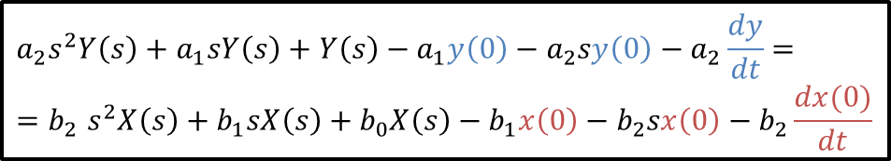
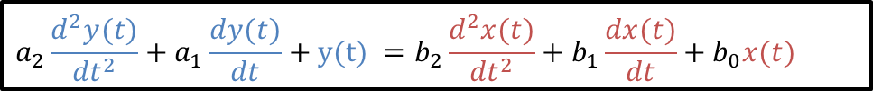
Laplaceovo zrcadlo
Příklady
Originál: y(t), x(t)
Obraz: Y(s), X(s)
$$a_{2}s^{2}Y\left(s\right)+a_{1}sY\left(s\right)+Y\left(s\right)−a_{1}y\left(0\right)−a_{2}sy\left(0\right)−a_{2}\frac{dy}{dt}=$$
$${{=b}_{2}s}^{2}X\left(s\right)+b_{1}sX\left(s\right)+b_{0}X\left(s\right)−b_{1}x\left(0\right)−b_{2}sx\left(0\right)−b_{2}\frac{dx(0)}{dt}$$
$${a_{2}\frac{d^{2}y(t)}{{dt}^{2}}+a_{1}\frac{dy(t)}{dt}+\text{y}\text{(}\text{t}\text{)} =b}_{2}\frac{d^{2}x(t)}{{dt}^{2}}+b_{1}\frac{dx(t)}{dt}+b_{0}x(t)$$
Prostor obrazu
Prostor originálu

Slide 23
Laplaceovo zrcadlo
Příklady
Originál: y(t), x(t)
Obraz: Y(s), X(s)
Při nulových počátečních podmínkách:
$$a_{2}s^{2}Y\left(s\right)+a_{1}sY\left(s\right)+Y\left(s\right){{=b}_{2}s}^{2}X\left(s\right)+b_{1}sX\left(s\right)+b_{0}X\left(s\right)$$
$${a_{2}\frac{d^{2}y(t)}{{dt}^{2}}+a_{1}\frac{dy(t)}{dt}+\text{y}\text{(}\text{t}\text{)} =b}_{2}\frac{d^{2}x(t)}{{dt}^{2}}+b_{1}\frac{dx(t)}{dt}+b_{0}x(t)$$
Prostor obrazu
Prostor originálu

Slide 24
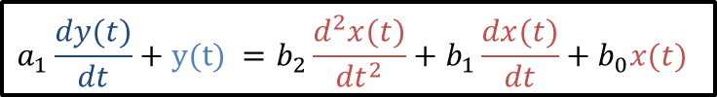

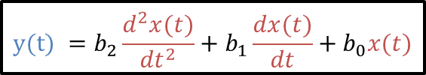
Laplaceovo zrcadlo
Příklady
Originál: f(t)
Obraz: F(s)
Při nulových počátečních podmínkách:
$$a_{2}s^{2}Y\left(s\right)+a_{1}sY\left(s\right)+Y\left(s\right){{=b}_{2}s}^{2}X\left(s\right)+b_{1}sX\left(s\right)+b_{0}X\left(s\right)$$
$${\text{y}\text{(}\text{t}\text{)} =b}_{2}\frac{d^{2}x(t)}{{dt}^{2}}+b_{1}\frac{dx(t)}{dt}+b_{0}x(t)$$
$$a_{1}sY\left(s\right)+Y\left(s\right){{=b}_{2}s}^{2}X\left(s\right)+b_{1}sX\left(s\right)+b_{0}X\left(s\right)$$
$${a_{1}\frac{dy(t)}{dt}+\text{y}\text{(}\text{t}\text{)} =b}_{2}\frac{d^{2}x(t)}{{dt}^{2}}+b_{1}\frac{dx(t)}{dt}+b_{0}x(t)$$
$$a_{2}s^{2}Y\left(s\right)+a_{1}sY\left(s\right)+Y\left(s\right){{=b}_{2}s}^{2}X\left(s\right)+b_{1}sX\left(s\right)+b_{0}X\left(s\right)$$
$${a_{2}\frac{d^{2}y(t)}{{dt}^{2}}+a_{1}\frac{dy(t)}{dt}+\text{y}\text{(}\text{t}\text{)} =b}_{2}\frac{d^{2}x(t)}{{dt}^{2}}+b_{1}\frac{dx(t)}{dt}+b_{0}x(t)$$
Prostor obrazu
Prostor originálu

Slide 25
Nejjednodušší model mechaniky dýchání
Oblast komplexní proměnné (s)
$$F_{1}(s)$$
- úloha v obraze
Snadnější
L{ }
$$F_{2}(s)$$
- řešení úlohy v obraze
Úloha v originále:
$$f_{1}(t)$$
Nesnadné
L⁻¹{ }
Řešení v originále:
$$f_{2}(t)$$
Oblast reálné proměnné (oblast času t)
Prostor obrazu
Prostor originálu
$$\frac{Výstup}{Vstup}=\frac{P_{A}\left(t\right)}{P_{ao}\left(t\right)}$$
$$P_{ao}=LC\frac{d^{2}P_{A}}{dt^{2}}+RC\frac{{dP}_{A}}{dt}+P_{A}$$
řesení ?

Slide 26


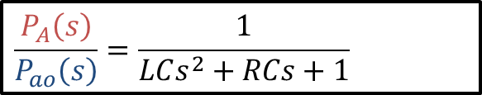

Laplaceovo zrcadlo
Oblast komplexní proměnné (s)
Úloha v obraze:
Úloha v originále:
$$P_{A}\left(s\right)=P_{ao}\left(s\right) (LCs^{2}+RCs+1)$$
$$P_{ao}=LC\frac{d^{2}P_{A}}{dt^{2}}+RC\frac{{dP}_{A}}{dt}+P_{A}$$
počáteční podmínky:
  $P_{A}\left(t_{0}\right)=0$, $P_{A}′\left(t_{0}\right)=0$
  $$P_{ao}\left(t_{0}\right)=0$$
Snadnější
L{ }
Řešení úlohy v obraze:
$$\frac{P_{A}\left(s\right)}{P_{ao}\left(s\right)}=\frac{1}{LCs^{2}+RCs+1}$$
Nesnadné
L⁻¹{ }
$$\frac{Výstup}{Vstup}=\frac{P_{A}\left(t\right)}{P_{ao}\left(t\right)}$$
Řešení v originále: ?????????????
Oblast reálné proměnné (oblast času t)
Prostor obrazu
Prostor originálu

Slide 27
Laplaceovo zrcadlo
Oblast komplexní proměnné (s)
Úloha v obraze:
Úloha v originále:
$$P_{A}\left(s\right)=P_{ao}\left(s\right) (LCs^{2}+RCs+1)$$
$$P_{ao}=LC\frac{d^{2}P_{A}}{dt^{2}}+RC\frac{{dP}_{A}}{dt}+P_{A}$$
počáteční podmínky:
  $P_{A}\left(t_{0}\right)=0$, $P_{A}′\left(t_{0}\right)=0$
  $$P_{ao}\left(t_{0}\right)=0$$
Snadnější
L{ }
Řešení úlohy v obraze:
$$\frac{P_{A}\left(s\right)}{P_{ao}\left(s\right)}=\frac{1}{LCs^{2}+RCs+1}$$
Nesnadné
L⁻¹{ }
$$\frac{Výstup}{Vstup}=\frac{P_{A}\left(t\right)}{P_{ao}\left(t\right)}$$
Řešení v originále: ?????????????
Oblast reálné proměnné (oblast času t)
Prostor obrazu
Prostor originálu

Slide 28
výstup
Přenos systému: Výstup/Vstup
vstup

Slide 29
Nejjednodušší model mechaniky dýchání
P_{ao}
P_{A}
$$\frac{Výstup}{Vstup}=\frac{P_{A}\left(t\right)}{P_{ao}\left(t\right)}$$
$$P_{ao}=LC\frac{d^{2}P_{A}}{dt^{2}}+RC\frac{{dP}_{A}}{dt}+P_{A}$$
přenos

Slide 30
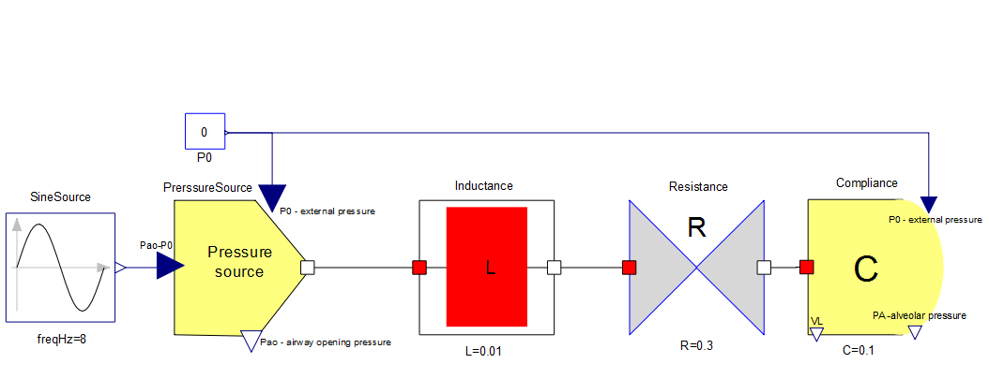
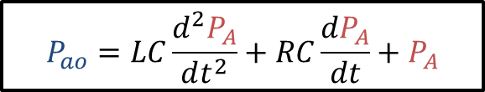
$$P_{ao}=LC\frac{d^{2}P_{A}}{dt^{2}}+RC\frac{{dP}_{A}}{dt}+P_{A}$$

Slide 31
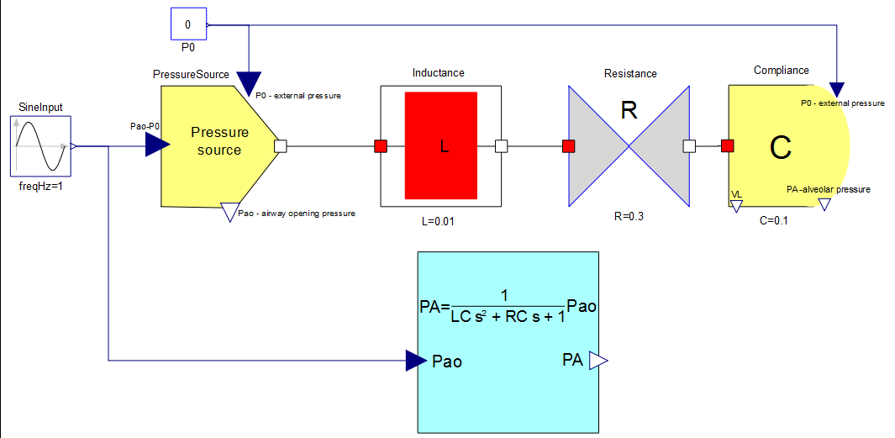
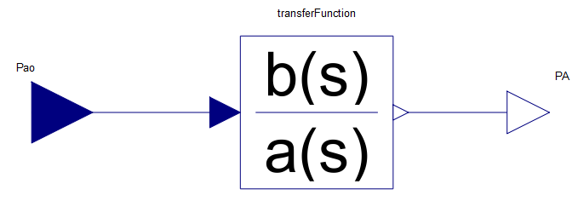
Stejné výsledky
$$P_{ao}=LC\frac{d^{2}P_{A}}{dt^{2}}+RC\frac{{dP}_{A}}{dt}+P_{A}$$
Parameters:
a: {L*C,R*C,1}
b: {1}

Slide 32
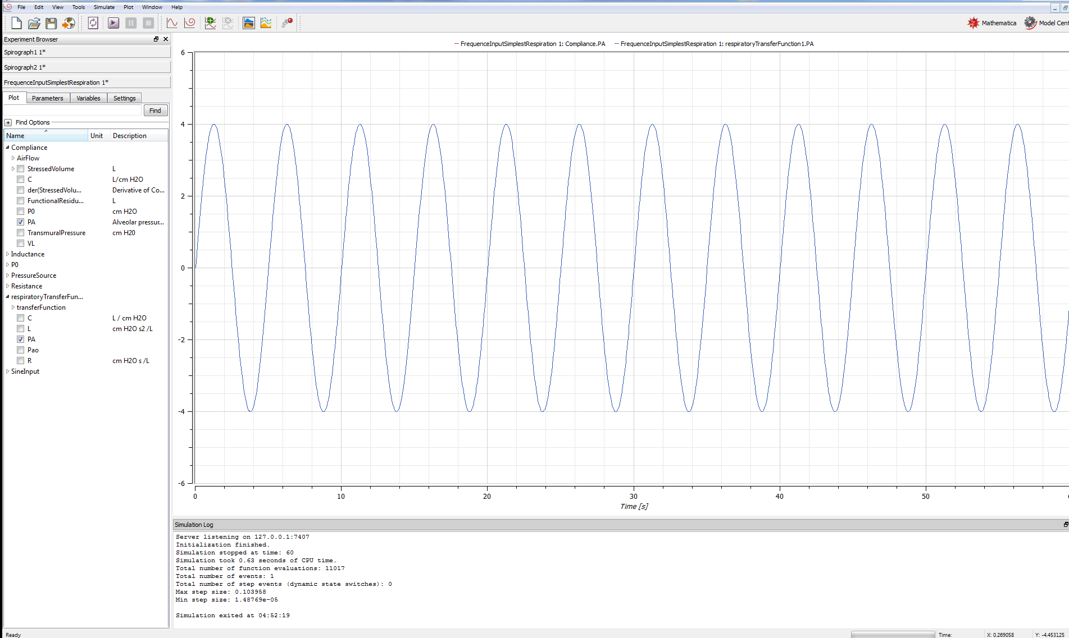
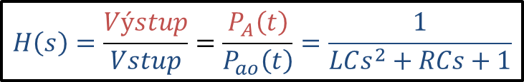
$$H\left(s\right)=\frac{Výstup}{Vstup}=\frac{P_{A}\left(t\right)}{P_{ao}\left(t\right)}=\frac{1}{LCs^{2}+RCs+1}$$
Stejné výsledky

Slide 33
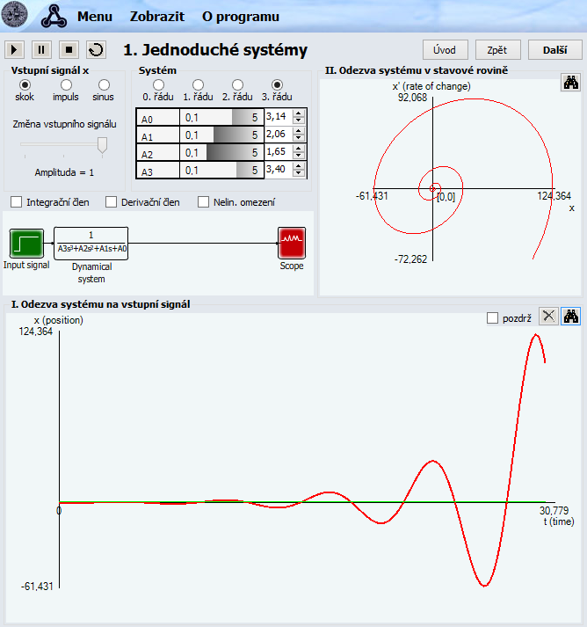

Slide 34


Nejjednodušší model mechaniky dýchání
$$\frac{P_{A}\left(s\right)}{P_{ao}\left(s\right)}=\frac{1}{LCs^{2}+RCs+1}$$
$\frac{Výstup}{Vstup}=\frac{P_{A}\left(t\right)}{P_{ao}\left(t\right)}=\frac{P_{ao}\left(t\right)}{LC\frac{d^{2}P_{A}(t)}{dt^{2}}+RC\frac{{dP}_{A}(t)}{dt}+P_{A}\text{(}\text{t}\text{)} }$=

Slide 35

















Nejjednodušší model mechaniky dýchání
Otevřená smyčka
$$\frac{1}{LCs^{2}+RCs+λ}$$
$$P_{A}$$
$$P_{ao}$$
$$\frac{1}{LCs^{2}+RCs+1}$$
$$P_{ao}$$
$$+$$
$$\frac{1}{LCs^{2}+RCs+λ}$$
$$P_{A}$$
$$\frac{1}{LCs^{2}+RCs+1}$$
Ventilátor
- zdroj tlaku
$$−$$
Q - Průtok
P_{ao}
Uzavřená smyčka
k
L - Inertance
Setrvačnost
$$\frac{P_{A}\left(s\right)}{P_{ao}\left(s\right)}=\frac{1}{LCs^{2}+RCs+1}$$
R- Rezistance
Odpor
$$\frac{P_{A}\left(s\right)}{P_{ao}\left(s\right)−kP_{A}\left(s\right)}=\frac{1}{LCs^{2}+RCs+1}$$
$$∆P_{A}$$
P_{A}
P_{o}
$$\frac{P_{A}\left(s\right)}{P_{ao}\left(s\right)}=\frac{1}{LCs^{2}+RCs+(1+k)}$$
C - Kapacitance
Pružný vak
Vnější
atmosferický
tlak
Otevřená smyčka:$λ=1$
$$\frac{P_{A}\left(s\right)}{P_{ao}\left(s\right)}=\frac{1}{LCs^{2}+RCs+λ}$$
Uzavřená smyčka:$λ>1$

Slide 36










Přechodové odezva systému prvního řádu
Nebudeme uvažovat setrvačnost: L=0
Otevřená smyčka
$$\frac{1}{LCs^{2}+RCs+λ}$$
$$P_{A}$$
$$\frac{1}{RCs+λ}$$
$$\frac{P_{A}\left(s\right)}{P_{ao}\left(s\right)}=\frac{1}{LCs^{2}+RCs+λ}$$
$$P_{ao}$$
$$\frac{1}{τs+λ}$$
$$P_{ao}$$
$$+$$
$$\frac{1}{LCs^{2}+RCs+λ}$$
$$P_{A}$$
$$\frac{1}{RCs+λ}$$
$$\frac{P_{A}\left(s\right)}{P_{ao}\left(s\right)}=\frac{1}{RCs+λ}$$
$$\frac{1}{τs+λ}$$
$$−$$
Uzavřená smyčka
$$RC=τ$$
k
$$\frac{P_{A}\left(s\right)}{P_{ao}\left(s\right)}=\frac{1}{τs+λ}$$

Slide 37









Přechodové odezva systému prvního řádu na jednotkový impuls
Nebudeme uvažovat setrvačnost: L=0
Otevřená smyčka
$$\frac{1}{LCs^{2}+RCs+λ}$$
$$P_{A}$$
$$\frac{P_{A}\left(s\right)}{P_{ao}\left(s\right)}=\frac{1}{LCs^{2}+RCs+λ}$$
$$P_{ao}$$
$$\frac{1}{τs+λ}$$
$$P_{ao}$$
$$+$$
$$\frac{1}{LCs^{2}+RCs+λ}$$
$$P_{A}$$
$$\frac{P_{A}\left(s\right)}{P_{ao}\left(s\right)}=\frac{1}{RCs+λ}$$
$$\frac{1}{τs+λ}$$
$$−$$
Uzavřená smyčka
$$RC=τ$$
k
$$\frac{P_{A}\left(s\right)}{P_{ao}\left(s\right)}=\frac{1}{τs+λ}$$
Otevřená smyčka
Jednotkový impulz: $δ(t)$
1
$P_{ao}\left(s\right)$=1
Uzavřená smyčka
$$P_{A}\left(s\right)=\frac{1}{τs+λ}$$
$$e^{−at}$$
$$\frac{1}{s+a}$$
$$P_{A}\left(t\right)=1/τe^{−\left(λ/τ\right)t}$$
$$P_{A}\left(s\right)=\frac{1/τ}{s+λ/τ}=1/τ\left(\frac{1}{s+λ/τ}\right)$$

Slide 38








Přechodové odezva systému prvního řádu na jednotkový skok
Nebudeme uvažovat setrvačnost: L=0
Otevřená smyčka
$$\frac{1}{LCs^{2}+RCs+λ}$$
$$P_{A}$$
$$\frac{P_{A}\left(s\right)}{P_{ao}\left(s\right)}=\frac{1}{LCs^{2}+RCs+λ}$$
$$P_{ao}$$
$$\frac{1}{τs+λ}$$
$$P_{ao}$$
$$+$$
$$\frac{1}{LCs^{2}+RCs+λ}$$
$$P_{A}$$
$$\frac{P_{A}\left(s\right)}{P_{ao}\left(s\right)}=\frac{1}{RCs+λ}$$
$$\frac{1}{τs+λ}$$
$$−$$
Uzavřená smyčka
$$RC=τ$$
k
$$\frac{P_{A}\left(s\right)}{P_{ao}\left(s\right)}=\frac{1}{τs+λ}$$
$$\frac{1}{s}$$
Otevřená smyčka
Jednotkový skok: $1$
$$P_{ao}\left(s\right)=1/s$$
$$P_{A}\left(s\right)=\frac{1}{s(τs+λ)}$$
$$\frac{a}{s(s+a)}$$
Uzavřená smyčka
$${1−e}^{−at}$$
$$P_{A}\left(t\right)=1/λ\left(1−e^{−\left(λ/τ\right)t}\right)$$
$$P_{A}\left(s\right)=\frac{1/τ}{s\left(s+λ/τ\right)}=1/λ\left(\frac{λ/τ}{s+λ/τ}\right)$$

Slide 39
Přechodové odezva systému druhého řádu
Budeme uvažovat setrvačnost:
Otevřená smyčka
$$\frac{P_{A}\left(s\right)}{P_{ao}\left(s\right)}=\frac{1}{LCs^{2}+RCs+λ}$$
$$P_{ao}$$
$$\frac{1}{LCs^{2}+RCs+λ}$$
$$P_{A}$$
$$P_{ao}$$
$$+$$
$$\frac{1}{LCs^{2}+RCs+λ}$$
$$P_{A}$$
$$−$$
Uzavřená smyčka
k

Slide 40






Přechodové odezva systému druhého řádu na jednotkový impuls
Budeme uvažovat setrvačnost:
Jednotkový impuls: $δ(t)$
1
$$\frac{P_{A}\left(s\right)}{P_{ao}\left(s\right)}=\frac{1}{LCs^{2}+RCs+λ}$$
$P_{ao}\left(s\right)$=1
$$P_{A}\left(s\right)=\frac{1}{LCs^{2}+RCs+λ}$$
$$α_{1,2}=−\frac{R}{2L}±\sqrt{\frac{R^{2}}{4L^{2}}−\frac{λ}{LC}}$$
$$P_{A}\left(s\right)= \frac{1/LC}{s^{2}+\left(R/L\right)s+λ/(LC)}$$
4 typy chování
$$s^{2}+\left(R/L\right)s+λ/(LC)$$

Slide 41








Přechodové odezva systému druhého řádu na jednotkový impuls
Budeme uvažovat setrvačnost:
Jednotkový impuls: $δ(t)$
1
$$\frac{P_{A}\left(s\right)}{P_{ao}\left(s\right)}=\frac{1}{LCs^{2}+RCs+λ}$$
$P_{ao}\left(s\right)$=1
$$P_{A}\left(s\right)=\frac{1}{LCs^{2}+RCs+λ}$$
$$α_{1,2}=−\frac{R}{2L}±\sqrt{\frac{R^{2}}{4L^{2}}−\frac{λ}{LC}}$$
$$P_{A}\left(s\right)= \frac{1/LC}{s^{2}+\left(R/L\right)s+λ/(LC)}$$
4 typy chování
$$s^{2}+\left(R/L\right)s+λ/(LC)$$
1) Netlumená odezva
L=0.01 cmH₂O s²/L
C=0.1 L /cm H₂O
Otevřená smyčka
Uzavřená smyčka
Když R=0:
Imaginární kořeny
$$α_{1}=j\sqrt{\frac{λ}{LC}}$$
$$α_{2}=−j\sqrt{\frac{λ}{LC}}$$
$$P_{A}\left(s\right)=\frac{1/LC}{s^{2}+λ/(LC)}$$
$$\sin{ωt}$$
$$\frac{ω}{s^{2}+ω^{2}}$$
$$P_{A}\left(t\right)=\left(\frac{1}{\sqrt{λLC}}\right)\sin\left(\sqrt{\frac{λ}{LC}} t\right)$$
$$P_{A}\left(s\right)=\frac{1/LC}{s^{2}+λ/(LC)}=\left(\frac{1}{\sqrt{λLC}}\right)\frac{\sqrt{\frac{λ}{LC}}}{s^{2}+\frac{λ}{LC}}$$

Slide 42






Přechodové odezva systému druhého řádu na jednotkový impuls
Budeme uvažovat setrvačnost:
Jednotkový impuls: $δ(t)$
1
$$\frac{P_{A}\left(s\right)}{P_{ao}\left(s\right)}=\frac{1}{LCs^{2}+RCs+λ}$$
$P_{ao}\left(s\right)$=1
$$P_{A}\left(s\right)=\frac{1}{LCs^{2}+RCs+λ}$$
$$α_{1,2}=−\frac{R}{2L}±\sqrt{\frac{R^{2}}{4L^{2}}−\frac{λ}{LC}}$$
$$P_{A}\left(s\right)= \frac{1/LC}{s^{2}+\left(R/L\right)s+λ/(LC)}$$
4 typy chování
$$s^{2}+\left(R/L\right)s+λ/(LC)$$
2) Tlumená odezva
L=0.01 cmH₂O s²/L
C=0.1 L /cm H₂O
R=0.5 cm H₂O/L
Otevřená smyčka
Když $\frac{R^{2}}{4L^{2}}<\frac{λ}{LC}$:
Komplexně sdružené kořeny
$$P_{A}\left(s\right)=\frac{1/LC}{{\left(s+\frac{R}{2L}\right)}^{2}+\left(\frac{λ}{LC}−\frac{R^{2}}{4L^{2}}\right)}$$
$$P_{A}\left(s\right)=\frac{1/LC}{{\left(s+\frac{R}{2L}\right)}^{2}+γ^{2}}$$
Uzavřená smyčka
$$P_{A}\left(t\right)=\frac{1}{LCγ}e^{−\left(R/2L\right)t}\sin\left(γt\right)$$
$$γ=\frac{R}{2L}\sqrt{\frac{4Lλ}{R^{2}C}−1 }>\frac{R}{2L}$$
$$α_{1,2}=−\frac{R}{2L}±jγ$$

Slide 43




Přechodové odezva systému druhého řádu na jednotkový impuls
Budeme uvažovat setrvačnost:
Jednotkový impuls: $δ(t)$
1
$$\frac{P_{A}\left(s\right)}{P_{ao}\left(s\right)}=\frac{1}{LCs^{2}+RCs+λ}$$
$P_{ao}\left(s\right)$=1
$$P_{A}\left(s\right)=\frac{1}{LCs^{2}+RCs+λ}$$
$$α_{1,2}=−\frac{R}{2L}±\sqrt{\frac{R^{2}}{4L^{2}}−\frac{λ}{LC}}$$
$$P_{A}\left(s\right)= \frac{1/LC}{s^{2}+\left(R/L\right)s+λ/(LC)}$$
4 typy chování
$$s^{2}+\left(R/L\right)s+λ/(LC)$$
3) Kriticky tlumená odezva
Když $\frac{R^{2}}{4L^{2}}=\frac{λ}{LC}$:
Otevřená smyčka
dva stejné reálné kořeny
$$α_{1,2}=−\frac{R}{2L}$$
$$P_{A}\left(s\right)=\frac{1/LC}{{\left(s+\frac{R}{2L}\right)}^{2}}$$
Uzavřená smyčka
$P_{A}\left(t\right)=\frac{1}{LC}te^{−t/τ_{c}}$
where:
$$τ_{c}=\frac{2L}{R}=\sqrt{\frac{LC}{λ}}$$

Slide 44




Přechodové odezva systému druhého řádu na jednotkový impuls
Budeme uvažovat setrvačnost:
Jednotkový impuls: $δ(t)$
1
$$\frac{P_{A}\left(s\right)}{P_{ao}\left(s\right)}=\frac{1}{LCs^{2}+RCs+λ}$$
$P_{ao}\left(s\right)$=1
$$P_{A}\left(s\right)=\frac{1}{LCs^{2}+RCs+λ}$$
$$α_{1,2}=−\frac{R}{2L}±\sqrt{\frac{R^{2}}{4L^{2}}−\frac{λ}{LC}}$$
$$P_{A}\left(s\right)= \frac{1/LC}{s^{2}+\left(R/L\right)s+λ/(LC)}$$
4 typy chování
$$s^{2}+\left(R/L\right)s+λ/(LC)$$
4) Přetlumená odezva
L=0.01 cmH₂O s²/L
C=0.1 L /cm H₂O
R=1 cm H₂O/L
Když $\frac{R^{2}}{4L^{2}}>\frac{λ}{LC}$:
Otevřená smyčka
dva různé reálné kořeny
$$α_{1,2}=−\frac{R}{2L}\left(1±μ\right)$$
kde:
$$μ=\sqrt{1−\frac{4Lλ}{R^{2}C}}$$
Uzavřená smyčka
$$P_{A}\left(t\right)=\frac{1}{μRC}\left(e^{−t/τ_{1}}−e^{−t/τ_{1}}\right)$$
where:
$τ_{1}=\frac{2L}{R\left(1−μ\right)}$ , $τ_{1}=\frac{2L}{R\left(1+μ\right)}$
$$P_{A}\left(s\right)=\frac{1/LC}{\left(s+\frac{R}{2L}\right)\left(1−μ\right)\left(s+\frac{R}{2L}\right)\left(1+μ\right)}$$

Slide 45

Přechodové odezva systému druhého řádu na jednotkový skok
(Podrobnosti viz kniha)
1) Netlumená odezva
L=0.01 cmH₂O s²/L
C=0.1 L /cm H₂O
2) Tlumená odezva
L=0.01 cmH₂O s²/L
C=0.1 L /cm H₂O
R=0.5 cm H₂O/L
3) Kriticky tlumená odezva
4) Přetlumená odezva
L=0.01 cmH₂O s²/L
C=0.1 L /cm H₂O
R=1 cm H₂O/L

Slide 46








Zobecnění dynamiky systémů druhého řádu
$$\frac{P_{A}\left(s\right)}{P_{ao}\left(s\right)−kP_{A}\left(s\right)}=\frac{1}{LCs^{2}+RCs+1}$$
$$\frac{Y\left(s\right)}{X\left(s\right)−kY\left(s\right)}=\frac{G_{ss}}{LCs^{2}+RCs+1}$$
$G_{ss}$ zesílení ustáleného stavu
$$ω_{n}=\frac{1}{\sqrt{LC}}$$
$ω_{n}$ rezonanční frekvence
$$ξ=\frac{R}{2}\sqrt{\frac{C}{L}}$$
$$\frac{Y\left(s\right)}{X\left(s\right)}=\frac{G_{ss}{ω_{n}}^{2}}{s^{2}+2ξω_{n}s+\left(1+kG_{ss}\right){ω_{n}}^{2}}$$
$\left(1+kG_{ss}\right)$ zpětnovazební smyčka

Slide 47












Zobecnění dynamiky systémů druhého řádu
X(s)
$$\frac{G_{ss}{ω_{n}}^{2}}{s^{2}+2ξω_{n}s+{ω_{n}}^{2}}$$
$$Y(s)$$
X(s)
$$+$$
$$\frac{1}{LCs^{2}+RCs+λ}$$
$$Y(s)$$
$$\frac{G_{ss}{ω_{n}}^{2}}{s^{2}+2ξω_{n}s+{ω_{n}}^{2}}$$
$$\frac{Y\left(s\right)}{X\left(s\right)}=\frac{G_{ss}{ω_{n}}^{2}}{s^{2}+2ξω_{n}s+\left(1+kG_{ss}\right){ω_{n}}^{2}}$$
$$−$$
k
1) Netlumená (undamped) odezva
$$ξ=0$$
$$\frac{Y\left(s\right)}{X\left(s\right)}=\frac{G_{ss}{ω_{n}}^{2}}{s^{2}+\left(1+kG_{ss}\right){ω_{n}}^{2}}$$
$$h_{2}\left(t\right)=\frac{G_{ss}ω_{n}}{\sqrt{\left(1+kG_{ss}\right)}}\sin\left(\sqrt{\left(1+kG_{ss}\right)}ω_{n}t\right)$$
Impuls:
Skok:
$$g_{2}\left(t\right)=\frac{G_{ss}}{1+kG_{ss}}\left(1−\cos\left(\sqrt{\left(1+kG_{ss}\right)}ω_{n}t\right)\right)$$
Oscilace kolem $\frac{G_{ss}}{1+kG_{ss}}$

Slide 48





Zobecnění dynamiky systémů druhého řádu
X(s)
$$\frac{G_{ss}{ω_{n}}^{2}}{s^{2}+2ξω_{n}s+{ω_{n}}^{2}}$$
$$Y(s)$$
X(s)
$$+$$
$$\frac{1}{LCs^{2}+RCs+λ}$$
$$Y(s)$$
$$\frac{G_{ss}{ω_{n}}^{2}}{s^{2}+2ξω_{n}s+{ω_{n}}^{2}}$$
$$\frac{Y\left(s\right)}{X\left(s\right)}=\frac{G_{ss}{ω_{n}}^{2}}{s^{2}+2ξω_{n}s+\left(1+kG_{ss}\right){ω_{n}}^{2}}$$
$$−$$
k
2) Tlumená (underdamped) odezva
$$\frac{Y\left(s\right)}{X\left(s\right)}=\frac{G_{ss}{ω_{n}}^{2}}{{\left(s+ξω_{n}\right)}^{2}+ω^{2}\left(1+kG_{ss}−ξ^{2}\right)}$$
$$ξ^{2}<1+kG_{ss}$$
$$h_{2}\left(t\right)=\frac{G_{ss}ω_{n}}{\sqrt{1+kG_{ss}−ξ^{2}}}e^{−ω_{n}ξt}sin\left(ω_{n}\sqrt{1+kG_{ss}−ξ^{2}} t\right)$$
Impuls:
$$g_{2}\left(t\right)=\frac{G_{ss}}{1+kG_{ss}}\left(1−\frac{e^{−ξω_{n}t}}{\sqrt{1+kG_{ss}−ξ^{2}}}\sin\left(ω_{n}\sqrt{1+kG_{ss}−ξ^{2}} t+θ\right)\right)$$
Skok:
$$θ=\tan^{−1}\left(\sqrt{\frac{1+kG_{ss}−ξ^{2}}{ξ}}\right)$$
kde:

Slide 49




Zobecnění dynamiky systémů druhého řádu
X(s)
$$\frac{G_{ss}{ω_{n}}^{2}}{s^{2}+2ξω_{n}s+{ω_{n}}^{2}}$$
$$Y(s)$$
X(s)
$$+$$
$$\frac{1}{LCs^{2}+RCs+λ}$$
$$Y(s)$$
$$\frac{G_{ss}{ω_{n}}^{2}}{s^{2}+2ξω_{n}s+{ω_{n}}^{2}}$$
$$\frac{Y\left(s\right)}{X\left(s\right)}=\frac{G_{ss}{ω_{n}}^{2}}{s^{2}+2ξω_{n}s+\left(1+kG_{ss}\right){ω_{n}}^{2}}$$
$$−$$
k
3)Kriticky tlumená (underdamped) odezva
$$\frac{Y\left(s\right)}{X\left(s\right)}=\frac{G_{ss}{ω_{n}}^{2}}{{\left(s+ξω_{n}\right)}^{2}}$$
$$ξ^{2}=1+kG_{ss}$$
Impuls:
$$h_{2}\left(t\right)=G_{ss}{ω_{n}}^{2}te^{−ω_{n}t}$$
$$g_{2}\left(t\right)=\frac{G_{ss}}{ξ}\left[\frac{1}{ξ}−\left(\frac{1}{ξ}ω_{n}\right)e^{−ξω_{n}t}\right]$$
=$\frac{G_{ss}}{\sqrt{1+kG_{ss}}}\left[\frac{1}{\sqrt{1+kG_{ss}}}−\left(\frac{1}{\sqrt{1+kG_{ss}}}+ω_{n}t\right)e^{−ξω_{n}t}\right]$
Skok:

Slide 50




Zobecnění dynamiky systémů druhého řádu
X(s)
$$\frac{G_{ss}{ω_{n}}^{2}}{s^{2}+2ξω_{n}s+{ω_{n}}^{2}}$$
$$Y(s)$$
X(s)
$$+$$
$$\frac{1}{LCs^{2}+RCs+λ}$$
$$Y(s)$$
$$\frac{G_{ss}{ω_{n}}^{2}}{s^{2}+2ξω_{n}s+{ω_{n}}^{2}}$$
$$\frac{Y\left(s\right)}{X\left(s\right)}=\frac{G_{ss}{ω_{n}}^{2}}{s^{2}+2ξω_{n}s+\left(1+kG_{ss}\right){ω_{n}}^{2}}$$
$$−$$
k
4)Přetlumená (overdamped) odezva
$$\frac{Y\left(s\right)}{X\left(s\right)}=\frac{G_{ss}{ω_{n}}^{2}}{s^{2}+2ξω_{n}s+\left(1+kG_{ss}\right){ω_{n}}^{2}}$$
$$ξ^{2}>1+kG_{ss}$$
Impuls:
$$h_{2}\left(t\right)=\frac{G_{ss}ω_{n}}{\sqrt{ξ^{2}−1−kG_{ss}}}\left(e^{−ω_{n}\left(ξ−\sqrt{ξ^{2}−1−kG_{ss}}\right)t}+e^{−ω_{n}\left(ξ+\sqrt{ξ^{2}−1−kG_{ss}}\right)t}\right)$$
$$g_{2}\left(t\right)=\frac{G_{ss}}{\sqrt{ξ^{2}−1−kG_{ss}}}\left(\frac{1−e^{−ω_{n}\left(ξ−\sqrt{ξ^{2}−1−kG_{ss}}\right)t}}{ξ−\sqrt{ξ^{2}−1−kG_{ss}}}+\frac{1−e^{−ω_{n}\left(ξ+\sqrt{ξ^{2}−1−kG_{ss}}\right)t}}{ξ+\sqrt{ξ^{2}−1−kG_{ss}}}\right)$$
Skok:

Slide 51

Charakteristika odezvy na impuls
Impuls:

Slide 52
Charakteristika odezvy na skok
Skok:

Slide 53

Zpětné vazby –proporcionální, integrační a derivační
1) proporcionální
2) integrační
3) derivační

Slide 54


Slide 55

Statická analýzy fyziologických systémů
Příklad
Regulace srdečního výdeje

Slide 56

Regulace srdečního výdeje

Slide 57







Regulace srdečního výdeje
Na konci diastoly:
Na konci systoly:
Systolický objem:
Minutový objem:
Q_{c}>=0

Slide 58

Regulace srdečního výdeje
Sympaticus - parasympaticus
Diastolická dysfunkce

Slide 59

Regulace srdečního výdeje
Sympaticus - parasympaticus
Diastolická dysfunkce
Intrapleurální tlak

Slide 60





Regulace srdečního výdeje
Venózní návrat
Mean systemic pressure P_{ms}

Slide 61



Regulace srdečního výdeje
Venózní návrat
Mean systemic pressure P_{ms}
C_{V}=18 C_{A}

Slide 62


Regulace srdečního výdeje
Uzavřená smyčka
Sympatikus f
Vasodilatace, R_{A}
venokonstrikce C_{V} C_{A}
cvičení

Slide 63
Regulace srdečního výdeje
Uzavřená smyčka
Sympatikus f
Vasodilatace, R_{A}
venokonstrikce C_{V} C_{A}
C_{S} C_{D}
V_{v} V_{A}
cvičení
infarkt

Slide 64

Viz http://www.physiome.cz/atlas/cirkulace/05/SimpleUncontrolledSimulation.html

Slide 65


Slide 66
Nejjednodušší model mechaniky dýchání
P_{ao}
P_{A}
$$\frac{Výstup}{Vstup}=\frac{P_{A}\left(t\right)}{P_{ao}\left(t\right)}$$
$$P_{ao}=LC\frac{d^{2}P_{A}}{dt^{2}}+RC\frac{{dP}_{A}}{dt}+P_{A}$$
přenos

Slide 67
$$P_{ao}=LC\frac{d^{2}P_{A}}{dt^{2}}+RC\frac{{dP}_{A}}{dt}+P_{A}$$

Slide 68
Stejné výsledky
$$P_{ao}=LC\frac{d^{2}P_{A}}{dt^{2}}+RC\frac{{dP}_{A}}{dt}+P_{A}$$
Parameters:
a: {L*C,R*C,1}
b: {1}

Slide 69
$$H\left(s\right)=\frac{Výstup}{Vstup}=\frac{P_{A}\left(t\right)}{P_{ao}\left(t\right)}=\frac{1}{LCs^{2}+RCs+1}$$
Stejné výsledky

Slide 70

Budící vstup - 1 Hz
Pao
PA

Slide 71

Budící vstup - 3 Hz
Pao
PA

Slide 72

Budící vstup - 8 Hz
Pao
PA

Slide 73














Kmitočtový přenos
Z Eulerova vztahu:
Vstupní funkce:
$$u\left(t\right)=u_{0}sin\left(ωt\right)⁡$$
$$u\left(t\right)=u_{0}e^{jωt}$$
Výstup po ustálení:
$$y\left(t\right)=y_{0}\sin\left(ωt+φ\right)$$
$$y\left(t\right)=y_{0}e^{j\left(ωt+φ\right)}$$
$$φ=ωt_{0}$$
modul:
$$\frac{y_{0}}{u_{0}}$$
H$\left(jω\right)=\frac{y(t)}{u(t)}=\frac{y_{0}e^{j\left(ωt+φ\right)}}{u_{0}e^{jωt}}=\frac{y_{0}}{u_{0}}e^{jφ}$
Kmitočtový přenos:
argument:
$$φ$$
+j
+j
$$ω$$
u₀
$$u(t)$$
S
$$y(t)$$
$$ω$$
$$φ=−ωt_{0}$$
y₀

Slide 74

















Kmitočtový přenos
+j
+j
$$ω$$
u₀
$$u(t)$$
S
$$y(t)$$
$$ω$$
$$φ=−ωt_{0}$$
y₀
$$a_{n}y^{n}\left(t\right)+ …+a_{1}y^{′}\left(t\right)+a_{0}y\left(t\right)=b_{m}u^{m}\left(t\right)+…+b_{0}u(t)$$
$$y\left(t\right)=y_{0}e^{j\left(ωt+φ\right)}$$
$$u\left(t\right)=u_{0}e^{jωt}$$
$$y′\left(t\right)={jωy}_{0}e^{j\left(ωt+φ\right)}$$
$$u′\left(t\right)={jωu}_{0}e^{jωt}$$
$$y′′\left(t\right)={{jω}^{2}y}_{0}e^{j\left(ωt+φ\right)}$$
$$u′′\left(t\right)={{\left(jω\right)}^{2}u}_{0}e^{jωt}$$
$$…$$
$$…$$
$$y^{(n)}\left(t\right)={{jω}^{n}y}_{0}e^{j\left(ωt+φ\right)}$$
$$u^{(m)}\left(t\right)={{\left(jω\right)}^{m}u}_{0}e^{jωt}$$
$$y_{0}e^{j\left(ωt+φ\right)}\left[a_{n}{\left(jω\right)}^{n}+…+a_{1}jω+a_{0}\right]=u_{0}e^{jωt}\left[b_{m}{\left(jω\right)}^{m}+…+b_{1}jω+b_{0}\right]$$
Kmitočtový přenos:
H$\left(jω\right)=\frac{y(t)}{u(t)}=\frac{y_{0}e^{j\left(ωt+φ\right)}}{u_{0}e^{jωt}}$
$$=\frac{b_{m}{\left(jω\right)}^{m}+…+b_{1}jω+b_{0}}{a_{n}{\left(jω\right)}^{n}+…+a_{1}jω+a_{0}}$$

Slide 75






Kmitočtový přenos
Kmitočnový přenos je také:
podíl Furierova obrazu výstupní veličiny systému a Furierova obrazu vstupní veličiny
(při nulových počátečních podmínkách systému a vstupního signálu)
Aby funkce měla Furierův obraz, musí být absolutně integrovatelná, tj.:
$$\int_{0}^{∞}{\left|f(t)\right|dt< ∞}$$
H$\left(jω\right)=\frac{Y(jω)}{U(jω)}$
H$\left(s\right)=\frac{Y(s)}{U(s)}=\frac{b_{m}{\left(s\right)}^{m}+…+b_{1}s+b_{0}}{a_{n}{\left(s\right)}^{n}+…+a_{1}s+a_{0}}$
Obrazový přenos v Laplaceově transformaci:
Kmitočtový přenos systému získáme z Laplaceovy transformace
formální záměnou proměnných $s→jω$:
H$\left(jω\right)=H\left(s\right)|_{s=jω}=\frac{b_{m}{\left(jω\right)}^{m}+…+b_{1}jω+b_{0}}{a_{n}{\left(jω\right)}^{n}+…+a_{1}jω+a_{0}}$
Takže, když např. máme k dispozici kmitočtovou funkci,
můžeme její Laplaceovou transformací získat kmitočtový přenos:
H$\left(jw\right)=\int_{0}^{∞}{g\left(t\right)e^{−jωt}dt}$

Slide 76







Amplitudo-fázová kmitočtová charakteristika ve fázové rovině
$$G\left(jω\right)=P\left(ω\right)+jQ\left(ω\right)=Re G\left(jω\right)+j Im G(jω)$$
$$G\left(jω\right)=A\left(ω\right)e^{jφ(ω)}=\left|G(jω)\right|+j Im G(jω)$$
Im
$$A\left(ω\right)=mod G\left(jω\right)=\sqrt{P^{2}\left(ω\right)+Q^{2}(ω)}$$
$$ω=0$$
$$φ\left(ω\right)=arg G\left(jω\right)=arctg\frac{Q(ω)}{P(ω)}$$
0
$$φ(ω_{i})$$
Re
$$\left|G(jω_{i})\right|$$
Q$(ω_{i})$
$$P(ω_{i})$$

Slide 77



P_{ao}
P_{A}
$$P_{ao}=LC\frac{d^{2}P_{A}}{dt^{2}}+RC\frac{{dP}_{A}}{dt}+P_{A}$$
$$H\left(s\right)=\frac{Výstup}{Vstup}=\frac{P_{A}\left(t\right)}{P_{ao}\left(t\right)}=\frac{1}{LCs^{2}+RCs+1}$$
$$H\left(ω\right)=\frac{Výstup}{Vstup}=\frac{P_{A}\left(t\right)}{P_{ao}\left(t\right)}=\frac{1}{LC{(jω)}^{2}+RCjω+1}$$

Slide 78


$$H\left(ω\right)=\frac{Výstup}{Vstup}=\frac{P_{A}\left(t\right)}{P_{ao}\left(t\right)}=\frac{1}{LC{(jω)}^{2}+RCjω+1}$$

Slide 79
Nejjednodušší model mechaniky dýchání
Otevřená smyčka
$$\frac{1}{LCs^{2}+RCs+λ}$$
$$P_{A}$$
$$P_{ao}$$
$$\frac{1}{LCs^{2}+RCs+1}$$
$$P_{ao}$$
$$+$$
$$\frac{1}{LCs^{2}+RCs+λ}$$
$$P_{A}$$
$$\frac{1}{LCs^{2}+RCs+1}$$
Ventilátor
- zdroj tlaku
$$−$$
Q - Průtok
P_{ao}
Uzavřená smyčka
k
L - Inertance
Setrvačnost
$$\frac{P_{A}\left(s\right)}{P_{ao}\left(s\right)}=\frac{1}{LCs^{2}+RCs+1}$$
R- Rezistance
Odpor
$$\frac{P_{A}\left(s\right)}{P_{ao}\left(s\right)−kP_{A}\left(s\right)}=\frac{1}{LCs^{2}+RCs+1}$$
$$∆P_{A}$$
P_{A}
P_{o}
$$\frac{P_{A}\left(s\right)}{P_{ao}\left(s\right)}=\frac{1}{LCs^{2}+RCs+(1+k)}$$
C - Kapacitance
Pružný vak
Vnější
atmosferický
tlak
Otevřená smyčka:$λ=1$
$$\frac{P_{A}\left(s\right)}{P_{ao}\left(s\right)}=\frac{1}{LCs^{2}+RCs+λ}$$
Uzavřená smyčka:$λ>1$

Slide 80









$$P_{ao}$$
$$\frac{1}{LCs^{2}+RCs+λ}$$
$$P_{A}$$
$$P_{ao}$$
$$+$$
$$\frac{1}{LCs^{2}+RCs+1}$$
$$P_{A}$$
$$−$$
k

Slide 81





Kmitočtové charakteristiky v logaritmických souřadnicích
$$H\left(jω\right)=A(ω)e^{iφ(ω)}$$
$$\ln{H\left(jω\right)}=\ln{A\left(ω\right)+jφ\left(ω\right)=\ln\left|H(jω)\right|}+j\arg{H(jω)}$$
Logaritmická amplitudová charakteristika:
$$\ln\left|H(jω)\right|$$
Logaritmická fázová charakteristika:
$$φ\left(ω\right)=f(ω)$$
(osa kmitočtu má logaritmické měřítko)
Ve skutečnosti se užívá dekadický logaritmus pro osu úhlového kmitočtu $ω$, tj. $\log_{10}ω$
A na osu pořadnic amplitudové charakteristiky se vynáší absolutní hodnota kmitočtového přenosu v decibelech:
$A\left[dB\right]=\left|H_{(jω)}\right||_{dB}=20\log_{10}\left|H_{(jω)}\right|$
Výhoda: násobení přenosů v logaritmických souřadnicích přechází na sčítání.

Slide 82


Slide 83


Frekvenční analýza modelů fyziologických systémů

Slide 84

Frekvenční analýza modelů fyziologických systémů

Slide 85

Frekvenční analýza modelů fyziologických systémů

Slide 86

Nyquistovy diagramy
Viz:
Khoo: Physiological Control Systems Analýza systémů na fyziologických příkladech
http://patf-biokyb.lf1.cuni.cz/wiki/cvut/mos_materialy
http://www.uamt.feec.vutbr.cz/~richter/vyuka/0809_BRR1/texty/brr1.pdf

Slide 87


Slide 88


Slide 89
Niquistovo kritérium stability
Jednotkový budící signál
+
S
-
im
R
-1
1
re

Slide 90
Niquistovo kritérium stability
Jednotkový budící signál
+
S
-
im
R
-1
1
re

Slide 91
Niquistovo kritérium stability
Jednotkový budící signál
+
S
-
im
R
-1
1
re

Slide 92


Slide 93


Slide 94

Rychlost tvorby
Rychlost zániku
Počet neutrofilů
Počet neutrofilů

Slide 95


Slide 96
Struktura regulačního systému
Minutový objem srdeční
Q
Arteriální krevní tlak
P_{art}
Srdce
Q = V_{s}/T
Mechanika oběhového systému
Doba srdeční
periody
T
Systolický
objem
V_{s}
Td – dopravní zpoždění
baroreflex

Slide 97


Slide 98


Slide 99


Slide 100


Slide 101

Trajektorie ultrastabilního systému

Slide 102


Slide 103


Slide 104

The core embryonic stem cell transcriptional circuit

Slide 105


Slide 106


Slide 107


Slide 108


Slide 109


